Slide 1
Функции и их графики
y
y
c
0
x
x_{в}
x
у_{в}
x₁
x₂
y
y
0
x
0
x
Выполнила: Базлова Ю.
Руководитель проекта: Ющенко Е.В.

Slide 2
Цель: обобщение знаний о функциях и их графиках и умений применять их при решении заданий из ОГЭ.
Задачи:
Изучить историю возникновения понятия «функция».
Изучить функции и их графики
Применение функций в разных областях.
Разработать сборник задач.
Выводы.
Гипотеза:
С помощью графиков можно описывать различные реальные процессы, устанавливать зависимость между величинами, применять их для решения практических задач.

Slide 3
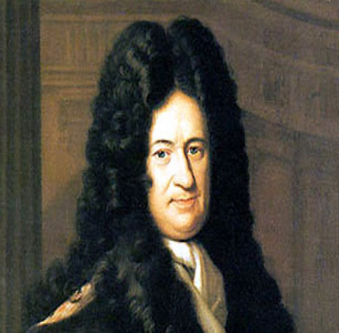
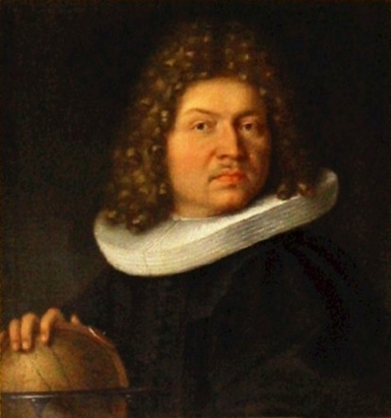
Когда появилась функция?
Слово «функция» от латинского functio совершение, выполнение.
"Функция переменного количества есть аналитическое выражение, составленное каким-либо образом из этого количества и чисел или постоянных количеств". - И. Бернулли
"y есть функция переменной x (на отрезке a < x < b), если каждому значению x на этом отрезке соответствует совершенно определенное значение y, причем безразлично, каким образом установлено это соответствие — аналитической формулой, графиком, таблицей либо даже просто словами" П. Л. Дирихле
Г.В. Лейбниц
И. Бернулли

Slide 4
Что такое функция?
Функция – это зависимость одной переменной величины от другой. Другими словами, взаимосвязь между величинами.
Любой физический закон, любая формула отражает такую взаимосвязь величин.
Величина y зависит от величины x по определенному закону, или правилу, обозначаемому f.
Множество x - область определения функции D(f ).
Множество y - область значения функций E(f ).
Переменная x - независимая переменная ( аргумент функции).
Переменная y – зависимая переменная (функция).

Slide 5
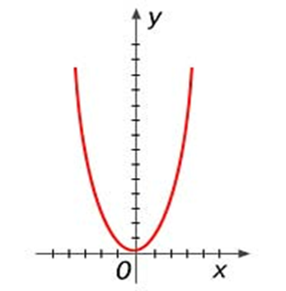
Функция задается:
аналитически (с помощью формулы) f (x)=x² или y= x²
с помощью таблицы значений;
с помощью графика.
График функции – это множество тех и только тех точек (X;Y)
координаты которых обращают уравнение y=f(x) в верное
равенство.
График функции позволяет не только с его помощью находить значения функции, но и видеть многие её свойства: в каких точках функция обращается в нуль, на каких промежутках она принимает отрицательные или положительные значения, где она возрастает или убывает и др.
X | -3 | -2 | -1 | 0 | 1 | 2 | 3
Y | 9 | 4 | 1 | 0 | 1 | 4 | 9
y= x²

Slide 6
Линейная функция.
линейная функция y = kx + b,
График — прямая линия. Для её построения достаточно двух точек.
Если k > 0, линейная функция возрастает.
Чем больше k, тем круче идет график.
Число k называется угловым коэффициентом прямой и равно тангенсу угла наклона этой прямой к положительному направлению оси X.
Если k < 0, линейная функция убывает.
В этом случае угол α — тупой и tg α < 0.

Slide 7
Линейная функция
y = kx + b
y
b – свободный
коэффициент
k=0
k – угловой
коэффициент
b
α
k = tg α
0
x
-b
k=0

Slide 8
Свойства линейной функции
y = kx + b
1 D(y) = (−∞; +∞); E(y) = (−∞; +∞).
2 Если b = 0, то функция проходит через начло
координат y=kx прямая пропорциональность.
3 Если k > 0, то функция возрастает при х(−∞; +∞).
Если k < 0, то функция убывает при х(−∞; +∞).
4 Если b > 0,то функция y=kx смещается вверх на число
b по оси y.
Если b < 0,то функция y=kx смещается вниз на число b
по оси y.

Slide 9
Обратная
пропорциональность
y
k
k
y = , k < 0
y = , k > 0
x
x
0
x

Slide 10
k
Свойства обратной пропорциональности
у =
x
1 D(y) = (−∞; 0)u(0; +∞)
2 E(y) = (−∞; 0)u(0 ; +∞)
3 х ≠ 0, у ≠ 0.
4 Если k > 0, то функция убывает при х(−∞; 0)u(0; +∞).
Если k < 0, то функция возрастает при х(−∞; 0)u(0; +∞).

Slide 11
Степенная функция
y
y
y = x³
y = x²
1
1
0
1
x
0
1
x

Slide 12
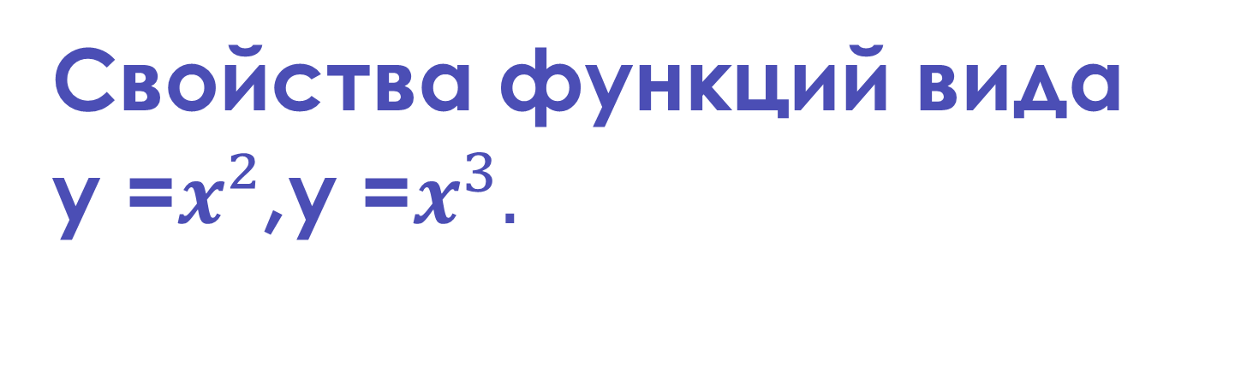
Свойства функций вида y =$x²$,y =$x^{3}.$
Если y=x²
1 D(y)=(−∞; +∞).
2 E(y)=[0 ; +∞).
3 Если х = 0, то у = 0.
4 Если х ≠ 0, то y > 0.
5 При х[0 ; +∞) возрастает;
При х(−∞; 0] убывает.
6 График функции симметричен относительно ординат - функция четная.
Если y=x³
1 D(y)=(−∞; +∞).
2 E(y )=(−∞; +∞).
3 Если х = 0, то у = 0.
4 Функция возрастает при х(−∞; +∞).
5 Функция нечетная.

Slide 13
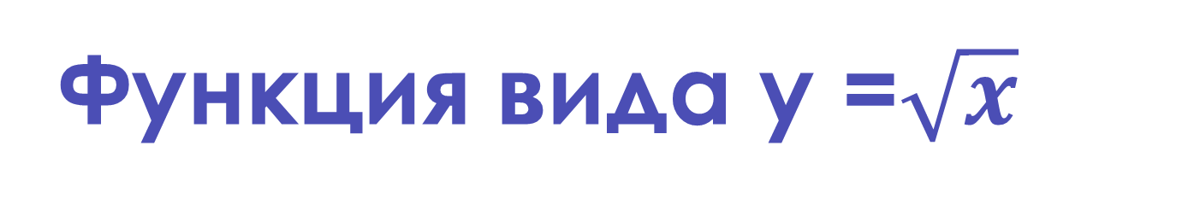
Функция вида y =$\sqrt{x}$
y
у = k √х
у = √х
k
1
0
1
x

Slide 14
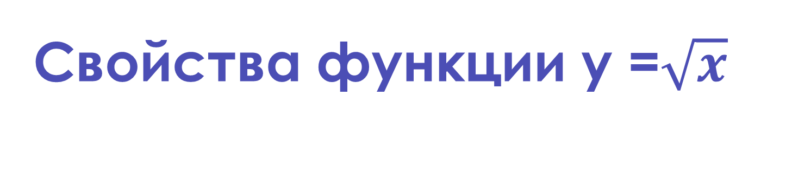
Свойства функции y =$\sqrt{x}$
1 D(y) = [0,+∞).
2 E(y) = [0,+∞).
3 y=0 при x=0; y>0 при x>0.
4 Функция возрастает на луче [0;+∞).
5 Функция ограничена снизу, но не ограничена сверху.
6 yнаим=0 при x=0; yнаиб - не существует.
7 Функция непрерывна на луче [0;+∞).

Slide 15
Функция вида y = |x|
y
y = |x|
0
x

Slide 16
Свойства функции y = |x|
1 D(y) = (−∞; +∞).
2 E(y) = [0,+∞).
3 Если х = 0, то у = 0, т.е. график пересекает оси
координат в точке (0; 0) - начале координат.
4 Если х ≠ 0, то у > 0, т.е. все точки
графика функции y = |x|, кроме начала
координат, лежат над осью абсцисс.
5 На промежутке [0;+∞) функция y=|x| возрастает.
На промежутке (-∞;0] функция y = |x| убывает.
6 График функции симметричен относительно
ординат - функция четная.

Slide 17
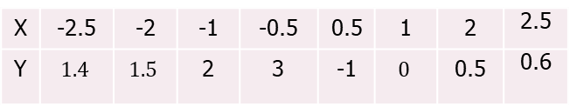
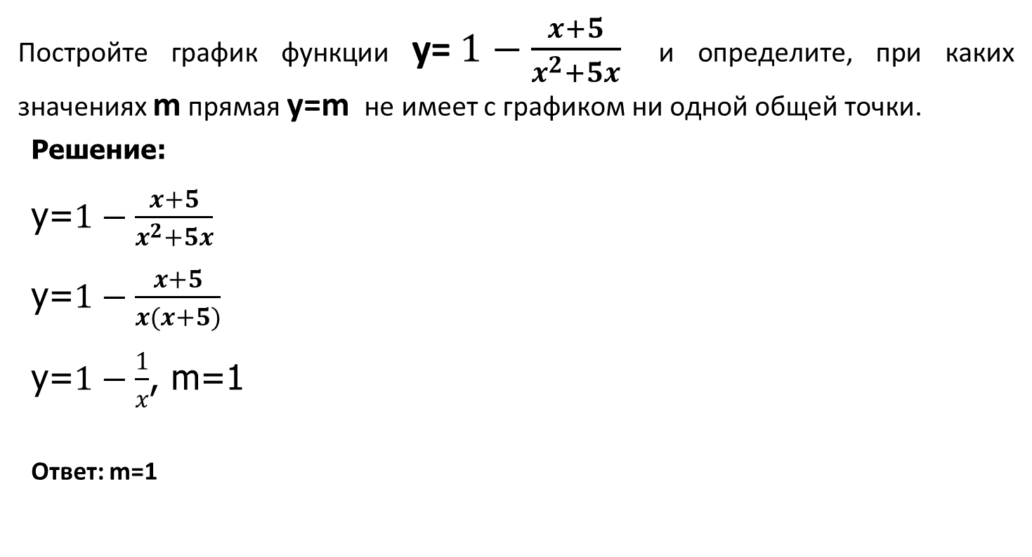
Пример решения задания из ОГЭ.
Постройте график функции y=$1−\frac{x+5}{x^{2}+5x}$ и определите, при каких значениях m прямая y=m не имеет с графиком ни одной общей точки.
Решение:
y=$1−\frac{x+5}{x^{2}+5x}$
y=$1−\frac{x+5}{x(x+5)}$
y=$1−\frac{1}{x}$, m=1
Ответ: m=1
X | -2.5 | -2 | -1 | -0.5 | 0.5 | 1 | 2 | 2.5
Y | $$1.4$$ | $$1.5$$ | 2 | 3 | -1 | $$0$$ | 0.5 | 0.6

Slide 18
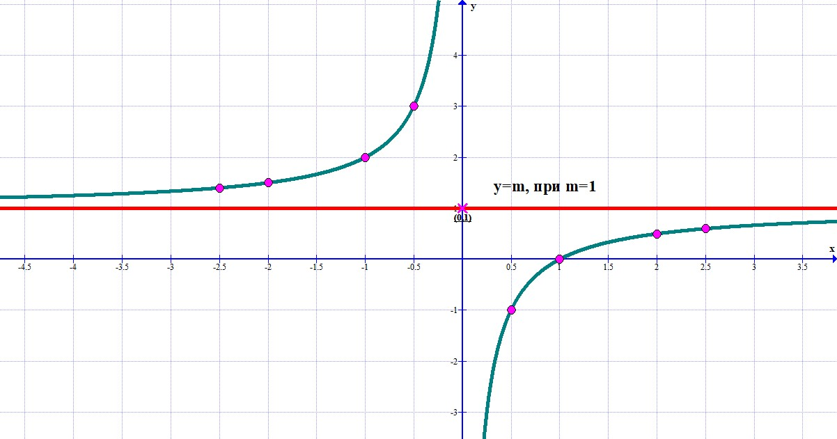

Slide 19
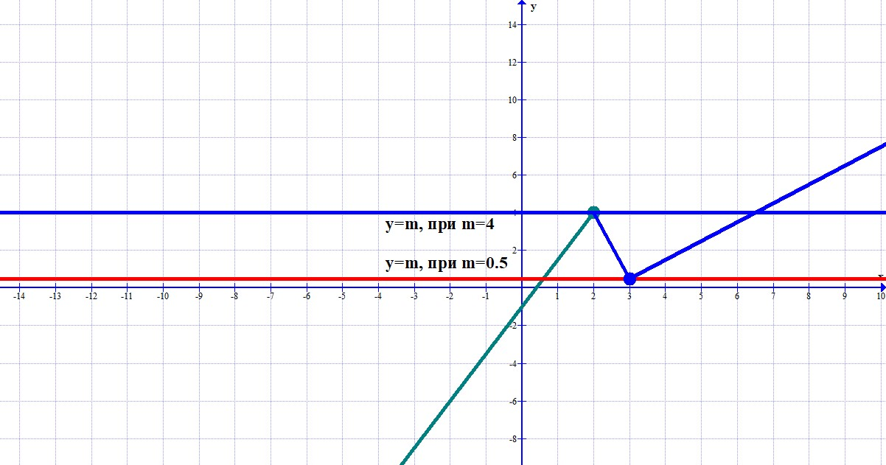
Ответ: m= 0.5, m= 4

Slide 20
Виды функций:
1. Степенные
К этому типу относятся линейные, квадратичные, кубические.
Все они содержат выражения вида x^{α}.
2. Показательные
y = ax
3. Логарифмические
y = logax.
4. Тригонометрические
sinx, cosx, tgx, ctgx.
5. Обратные тригонометрические
arcsinx, arccosx, arctgx, arcctgx.

Slide 21
Применение функций в разных областях.
Функции как фундамент, на них все основано, из них все строится и к ним все сводится. Изучение свойств функций и их графиков занимает значительное место в курсе математики.
Так же в экономике –функции полезности, издержек, функции спроса, предложения и потребления, в радиотехнике – функции управления и функции отклика, в статистике – функции распределения, в информатике – логические функции.
О функциях говорят не только в теоретических дисциплинах. Без них не обойтись ни финансисту, ни социологу, ни даже просто читателю газет - в любой газете можно встретить диаграмму или график, и любой человек должен уметь их понимать без излишней траты умственных сил.
Современный человек живет в меняющемся мире, мире связей и зависимостей , а лучшего способа их выразить ,чем через функции и графики нет.
Чтобы облегчить изучение специальных функций, нужно знать свойства основных элементарных функций и научиться свободно оперировать их графиками.

Slide 22
Выводы.
Понятие функции – одно из основных в программе математики старших классов.
Математика – наука не только о числах, но и о взаимосвязях величин.
Функции и графики – универсальный язык, понятный физику и биохимику, астроному, инженеру и экономисту.
Тема «Функции и графики» есть также в вариантах ОГЭ по математике.
Функция - одно из основных математических и общенаучных понятий. Оно сыграло и поныне играет большую роль в познании реального мира.

